Slide 1


Participante: Luis Ramon Reyes Volquez
Facilitador: Kevin Feliz Henríquez
Técnico: Ciberseguridad
Módulo: Instalación y Administración de Linux Server
Actividad: Manejo de la Terminal de Comandos en Linux Server
Descripción: Practica de comandos cotidianos de la terminal de Linux.
Link de GitHub: https://github.com/elchecho3000-blip/Ciberseguridad-bootcamp/tree/main/Linux-Server

Slide 2
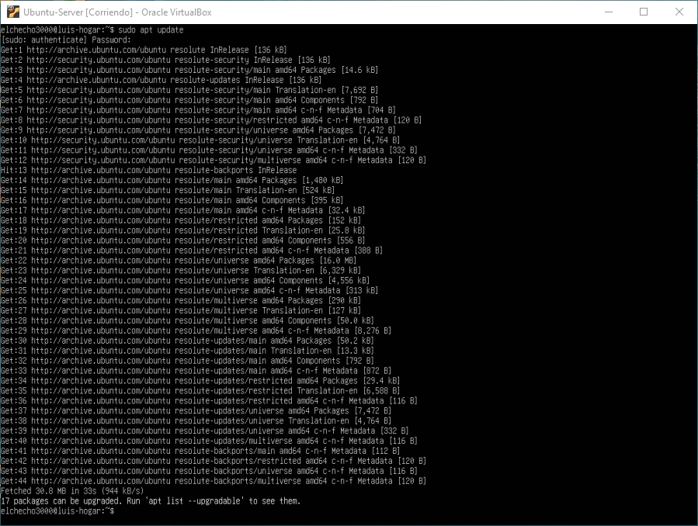
sudo apt update:
sudo | Super User DO. Te da permisos de administrador. Casi siempre te pedirá tu contraseña.
apt | La herramienta que gestiona los paquetes (programas) en tu sistema.
update | Descarga la información más reciente de los repositorios. Es como "actualizar el catálogo" de la tienda.

Slide 3
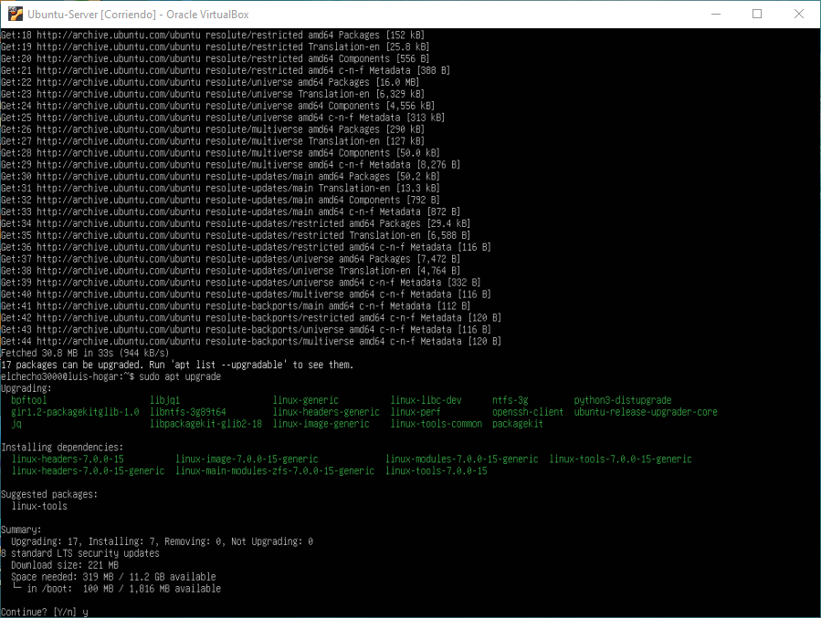
sudo apt upgrade:
Desglose de upgrade:
Descarga: Baja los archivos necesarios desde los servidores oficiales.
Instala: Reemplaza los archivos viejos por los nuevos.
Configura: Ajusta los parámetros necesarios para que todo funcione tras el cambio.

Slide 4
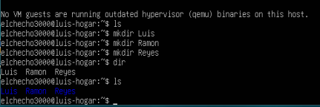
mkdir:
El comando mkdir significa make kid directory (crear directorio). Se usa para crear carpetas nuevas desde la terminal.

Slide 5
Ls:
(List): Es el comando estándar y más utilizado en Linux y macOS. Enumera el contenido de la carpeta donde estás parado.
Trucos comunes:
ls -l: Muestra una lista detallada (tamaño, fecha, permisos).
ls -lh: Muestra el tamaño de los archivos en un formato fácil de leer (como "2MB" en lugar de bytes).

Slide 6
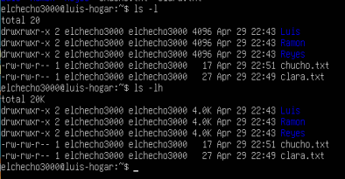

Slide 7
dir:
Este comando es el gemelo de ls, pero tiene una historia diferente.
Funciona en casi todas las distribuciones de Linux, pero es menos común usarlo. A diferencia de ls, que suele mostrar los nombres en colores (azul para carpetas, blanco para archivos), dir suele mostrar todo en una lista simple sin colores por defecto.

Slide 8
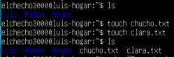
Touch:

Slide 9
Su función principal es crear un archivo que no tiene nada adentro, simplemente para que el nombre ya exista en el sistema. También tiene un uso técnico: actualizar la fecha y hora de acceso o modificación de un archivo que ya existe.
Ejemplos útiles:
Crear un archivo simple: touch notas.txt
Crear varios archivos a la vez: touch index.html estilo.css script.js
Crear una lista numerada: touch foto_{1..5}.jpg (esto creará foto_1.jpg, foto_2.jpg, etc.)

Slide 10
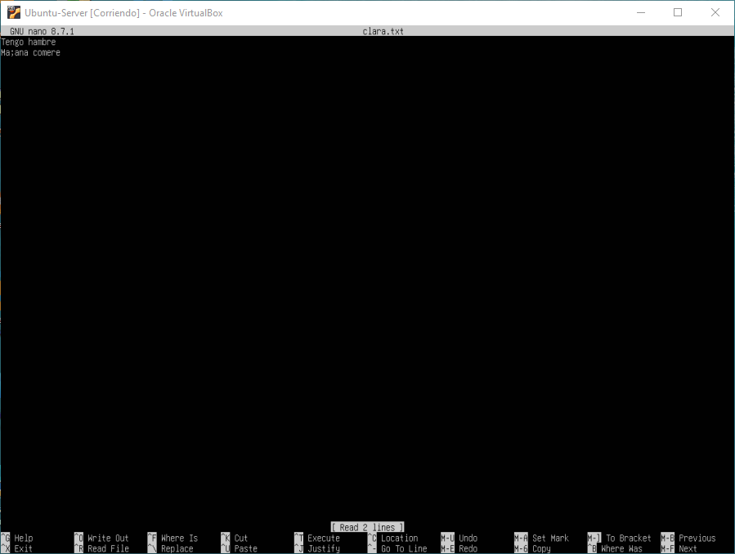
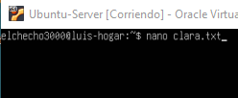
nano:
Es un editor de texto directo en la terminal.
Es famoso por ser sencillo, amigable y perfecto para cuando necesitas editar un archivo de configuración o escribir una nota rápida sin abrir una ventana pesada.

Slide 11
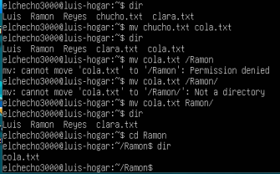
El comando mv viene de move (mover), tiene una doble función: sirve tanto para mover archivos de un lugar a otro como para renombrarlos.
mv:

Slide 12
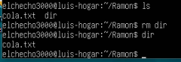
rm:
El comando rm viene de remove (eliminar). Para eliminar un archivo individual, simplemente escribes: rm nombre_del_archivo.txt

Slide 13
Si intentas borrar una carpeta con solo rm, Linux te dará un error diciendo que es un directorio. Para borrar carpetas, necesitas añadir "opciones" (flags):
rm -r (Recursivo): Borra la carpeta y todo lo que haya dentro (archivos y subcarpetas). Ej: rm -r nombre_carpeta.
rm -rf (Fuerza bruta): Es el modo "no me preguntes nada, solo bórralo". La -f significa force. Se usa cuando hay archivos protegidos o que dan problemas. Ej: rm -rf nombre_carpeta.

Slide 14
Significa change directory (cambiar de directorio) y es el que te permite "caminar" o navegar entre las carpetas de tu sistema. Es muy sencillo: escribes cd seguido de la ruta a la que quieres ir.
Navegación básica
Entrar en una carpeta: cd Documentos
Entrar en una ruta profunda: cd Proyectos/Python/Scripts

Slide 15
Los atajos "mágicos“
Estos símbolos te ahorrarán muchísimo tiempo:
cd .. (dos puntos): Te sube un nivel atrás. Si estás en /home/usuario/Fotos, te lleva a /home/usuario.
cd (solo, sin nada más): Te lleva instantáneamente a tu carpeta personal (Home), sin importar dónde estés.
cd - (un guion): Te devuelve a la carpeta anterior en la que estuviste (como el botón "atrás" del navegador).
cd ~ (la tilde): También te lleva a tu carpeta personal.

Slide 16
Consejos para no perderte
Usa la tecla TAB: Es tu mejor amiga. Escribe cd Doc y presiona la tecla Tabulador. La terminal completará "Documentos" por ti automáticamente. Si hay varias carpetas que empiezan igual, presiónala dos veces para ver las opciones.
Rutas con espacios: Si una carpeta se llama Mis Videos, debes escribirla entre comillas: cd "Mis Videos" o usar una barra invertida: cd Mis\ Videos.
¿Dónde estoy?: Si alguna vez te sientes perdido y no sabes en qué carpeta estás, escribe el comando pwd (Print Working Directory). Te mostrará la ruta completa en la que te encuentras.

Slide 17
En las terminales de Linux es muy importante escribir correctamente tanto los comandos como los nombres de los archivos y carpetas, de lo contrario no podrá realizar la acción requerida y la operación será errónea.
Nota:

Slide 18
Lo aprendido:
En esta practica aprendí varios de los comandos mas útiles y básicos que se utilizan en las terminales de los SO Linux y también que tenemos que escribir correctamente para que no nos falle la operación.

